Slide 1
স্বাগতম

Slide 2
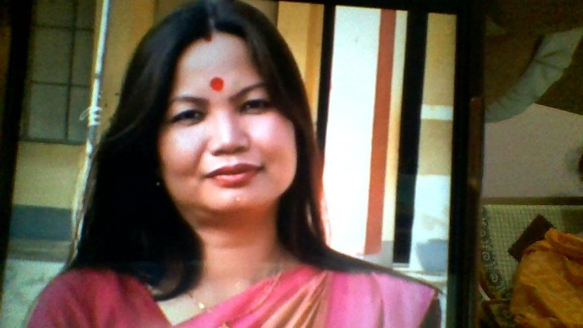
শিক্ষক পরিচিতি
প্রভাতী ত্রিপুরা
সহকারি শিক্ষক
মাটিরাংগা বালিকা সঃ প্রাঃ বিঃ
মাটিরাংগা ,খাগড়াছড়ি ।

Slide 3
পাঠপরিচিতি
বিষয়ঃহিন্দু ধর্ম ও নৈতিক শিক্ষা
শ্রেণিঃ৫ম
পাঠঃদেশপ্রেম (৮ম অধ্যায় )
পাঠ্যাংশঃদেশপ্রেম

Slide 4
শিখনফলঃ ৮. ১ .১ দেশপ্রেম কথাটি দৃষ্টান্তসহ বিশ্লেষন করতে পারবে।

Slide 5
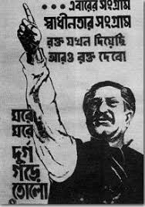
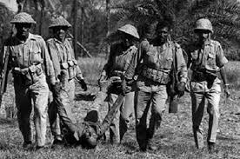
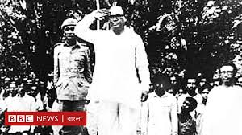

Slide 6
আজকের পাঠ
দেশপ্রেম ( অধ্যায় -৮ )

Slide 7
দেশপ্রেমঃ দেশের প্রতি মানুষের অনুরাগ ও ভালোবাসাই হল দেশপ্রেম ।

Slide 8
দেশপ্রেম প্রকাশঃ
দেশপ্রেম প্রকাশ পায় মানুষের কাজে ।
মানুষের আচরনে
কঠোর পরিশ্রম ও আত্নত্যাগে ।
শত্রুর বিরুদ্ধে ঝাঁপিয়ে পড়েন ।
প্রয়োজনে হাসিমুখে জীবন পর্যন্ত উৎসর্গ করেন।

Slide 9
পাঠ্যবইয়ের ৭৯ পৃষ্ঠা খোল

Slide 10
দলীয় কাজঃ
প্রত্যেক দল দেশপ্রেম সম্পর্কে ২টি বাক্য আলোচনা করে লিখ ।

Slide 11
একক কাজ
দেশপ্রেম মানুষের মধ্যে কী সৃষ্টি করে ?

Slide 12
বাড়ির কাজ
দেশপ্রেম কীভাবে প্রকাশ পায় তা ৫টি বাক্যে লিখ ।

Slide 13
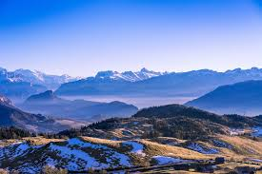
ধন্যবাদ

